Slide 1
Natural Language ToolKit
Τι είναι & που χρησιμεύει;
Επιμέλεια διαφανειών: Αλέξανδρος Πλέσσιας

Slide 2
Περιεχόμενα παρουσίασης
Τι είναι η Επεξεργασία της Φυσικής Γλώσσας (NLP)
Γιατί είναι σημαντική η Επεξεργασία της Φυσικής Γλώσσας (NLP)
Τι είναι το Natural Language Toolkit (NLTK)
Γιατί επιλέγω το Natural Language ToolΚit (NLTK)
Απατήσεις λογισμικού
Τι είναι τα NLTK Data
Τα πιο σημαντικά Natural Language ToolΚit modules
Παράδειγμα χρήσης Ι - Python’ s Site
Παράδειγμα χρήσης ΙΙ - Twitter
Ελληνική γλώσσα και NLTK

Slide 3
Τι είναι η Επεξεργασία της Φυσικής Γλώσσας (NLP) (1/2)
Η Επεξεργασία της Φυσικής Γλώσσας (NLP- Natural Language Processing) είναι ένα πεδίο της επιστήμης των υπολογιστών και της γλωσσολογίας που ασχολείται με τις αλληλεπιδράσεις μεταξύ των υπολογιστών και της φυσικής γλώσσας. Η ανάπτυξή της ξεκίνησε σαν ένα μέρος της τεχνητής νοημοσύνης. Ουσιαστικά, αναφέρεται στη δυνατότητα χειρισμού της φυσικής γλώσσας από τους υπολογιστές, σε επίπεδο κατανόησης και επικοινωνίας με τους ανθρώπους. Πρωταρχικός στόχος αποτελούσε η κατανόηση των εκφράσεων της φυσικής γλώσσας και αργότερα η απάντηση αυτών με εύστοχες και χρήσιμες απαντήσεις, ανάλογα με την περίπτωση κάθε φορά.
Οι τεχνολογίες που βασίζονται στον τομέα της Επεξεργασίας της Φυσικής Γλώσσας αυξάνονται ραγδαία καθώς παρατηρείται όλο και περισσότερο η ανάγκη για τη χρησιμοποίησή τους.
Με την παροχή όλο και περισσότερων διεπαφών μεταξύ ανθρώπου-μηχανής και την εξελιγμένη πρόσβαση σε αποθηκευμένες πληροφορίες, η επεξεργασία της φυσικής γλώσσας παίζει πλέον ένα σημαντικό ρόλο στην πολύγλωσση κοινωνία της πληροφορίας.

Slide 4
Τι είναι η Επεξεργασία της Φυσικής Γλώσσας (NLP) (2/2)
Οι προκλήσεις της Επεξεργασία της Φυσικής Γλώσσας συχνά εμπλέκονται με κατανόηση της φυσικής γλώσσας, παραγωγή/γέννηση φυσικής γλώσσας, συστήματα διαλόγου ή κάποιο συνδυασμό των παραπάνω.
Η Επεξεργασία της Φυσικής Γλώσσας έχει να κάνει με τη δημιουργία πραγματικών εφαρμογών χρησιμοποιώντας τεχνικές NLP. Σε ένα πρακτικό πλαίσιο είναι ανάλογο με τη διδασκαλία μιας γλώσσας σε ένα παιδί.
Μερικές από τις πιο συνηθισμένες εργασίες, όπως η κατανόηση λέξεων, φράσεων και ο σχηματισμός γραμματικών προτάσεων που είναι γραμματικά σωστές, είναι πολύ φυσικές για τον άνθρωπο. Στην Επεξεργασία της Φυσικής Γλώσσας, μερικές από αυτές τις εργασίες μεταφράζονται σε χώρισμα του κειμένου σε λεκτικές μονάδες (tokenization), αναγνώριση μερών του λόγου (part of speech tagging), σε συντακτική ανάλυση (parsing), σε μηχανική μετάφραση (machine translation), αναγνώριση ομιλίας (speech recognition) και τα περισσότερα από αυτά είναι ακόμα οι πιο δύσκολες προκλήσεις για τους υπολογιστές.
Notes:
1) Ενδιαφέρον έχει και η Sentiment analysis = ανάλυση συναισθήματος H απόσπαση υποκειμενικών πληροφορίες συνήθως από μια σειρά εγγράφων, χρησιμοποιώντας συχνά κριτικές από
το διαδίκτυο για να καθορίσουμε την "πολικότητα" σχετικά με συγκεκριμένα θέματα. Είναι ιδιαίτερα χρήσιμο για τον
εντοπισμό των τάσεων της κοινής γνώμης στα κοινωνικά μέσα ενημέρωσης, με σκοπό το μάρκετινγκ. 2) AI-Complete (αντικατοπτρίζει μια στάση που δεν θα λυθεί με έναν απλό συγκεκριμένο αλγόριθμο) aka NP-Complete
(example of machine translation – πρέπει να έχεις γνώση του κόσμου) - strong AI δηλαδή κάνοντας τους υπολογιστές
τόσο ευφυείς όσο οι άνθρωποι

Slide 5
Γιατί είναι σημαντική η Επεξεργασία της Φυσικής Γλώσσας (NLP) (1/2)
Η Επεξεργασία της Φυσικής Γλώσσας (NLP) είναι μια δεξιότητα που απαιτείται όλο και περισσότερο στον κλάδο. Μετά την έλευση των μεγάλων δεδομένων (big data), η μεγάλη πρόκληση είναι ότι χρειαζόμαστε περισσότερους ανθρώπους που είναι καλοί όχι μόνο με τα δομημένα δεδομένα αλλά και με τα ημι-δομημένα ή τα μη-δομημένα δεδομένα.
Δημιουργούμε petabytes ιστολογίων, tweets, feeds στο Facebook, συζητήσεις, emails και κριτικές. Οι εταιρείες συλλέγουν όλα αυτά τα διαφορετικά είδη δεδομένων για καλύτερη στόχευση των πελατών και ουσιαστικές γνώσεις. Για να επεξεργαστούμε όλες αυτές τις αδόμητες πηγές δεδομένων χρειαζόμαστε ανθρώπους που κατέχουν σε βάθος την Επεξεργασία της Φυσικής Γλώσσας (NLP).
Είμαστε στην εποχή των πληροφοριών! Δεν μπορούμε ούτε να φανταστούμε τη ζωή μας χωρίς την Google. Χρησιμοποιούμε Speech engines (όπως την Siri, Cortana, Google Voice, Alexa) για τα περισσότερα βασικά πράγματα. Χρησιμοποιούμε φίλτρα ανεπιθύμητης αλληλογραφίας (Spam classifiers) για το φιλτράρισμα ανεπιθύμητων ηλεκτρονικών μηνυμάτων. Χρειαζόμαστε τον ορθογραφικό έλεγχο για τα έγγραφα του Word. Υπάρχουν πολλά παραδείγματα πραγματικών εφαρμογών NLP γύρω μας.
Notes:
Siri - Apple
Cortana - Microsoft
Google Voice & Now - Google
Alexa - Amazon Echo το MAIC(MLS Artificial Intelligence Center) – MLS
Το 2020 θα είναι πιο σημαντικό για την επιλογή ενός smartphone το επίπεδο του AI των voice assistants παρά το λειτουργικό (π.χ. IOS vs. Android).

Slide 6
Γιατί είναι σημαντική η Επεξεργασία της Φυσικής Γλώσσας (NLP) (2/2)
Το 90% των παγκόσμιων δεδομένων, δημιουργήθηκαν τα τελευταία δύο χρόνια. Ο κόσμος είναι γεμάτος από αδόμητα, πλούσια σε κείμενο δεδομένα. Από μηνύματα ηλεκτρονικού ταχυδρομείου μέχρι tweets πελατών. Οι πληροφορίες που έχουν ταφεί σε όλο αυτό το κείμενο έχουν τη δυνατότητα να παρέχουν πολύτιμες επιχειρηματικές ιδέες.
Που είναι το χρήμα;
Έρευνα αγοράς και προϊόντων
Κοινωνικό CMS* (Συστήματα Διαχείρισης Περιεχομένου)
2,46 δις χρήστες κοινωνικής δικτύωσης (Σεπτέμβριος 2017)
2,95 δις χρήστες κοινωνικής δικτύωσης (2020)**
Προφίλ / ανάλυση πελατών
Το 70% των εμπόρων χρησιμοποίησε το Facebook για να κερδίσει
6,7 εκατομμύρια άνθρωποι γράφουν δημοσιεύσεις σε blog
* Content Management Systems
** Εκτίμηση
Notes:
https://www.statista.com/statistics/278414/number-of-worldwide-social-network-users/

Slide 7
Τι είναι το Natural Language ToolKit (NLTK)
Το NLTK (Natural Language ToolΚit) είναι μια ανοικτού κώδικά βιβλιοθήκη συναρτήσεων, που έχει αναπτυχθεί σε γλώσσα Python*, με στόχο την επεξεργασία της φυσικής γλώσσας και ανάπτυξη ανάλογων εφαρμογών.
Η ανάπτυξή του ξεκίνησε το 2001, σαν ένα μέρος του μαθήματος της Υπολογιστικής Γλωσσολογίας του τμήματος Υπολογιστών και Επιστήμης της Πληροφορίας στο πανεπιστήμιο της Πενσυλβανία, κυρίως για την Αγγλική γλώσσα.
Περιλαμβάνει components, δομές δεδομένων και interfaces και συνοδεύεται από οδηγούς, αναφορές και τεχνικές οδηγίες που εξηγούν την ακριβή λειτουργία του αλλά και καθοδηγούν για τη χρήση και την επέκτασή του.
Βασικά του χαρακτηριστικά είναι ότι ενώ παρέχει ένα ευρύ σύνολο από λειτουργίες, παραμένει ένα εργαλείο που ασχολείται με το πεδίο της επεξεργασίας της φυσικής γλώσσας και δεν μετατρέπεται σε σύστημα.
Το NLTK προορίζεται για να υποστηρίξει την έρευνα και τη διδασκαλία της Επεξεργασίας της Φυσικής Γλώσσας. Συνδέεται στενά με τους τομείς της γλωσσολογίας, της γνωστικής επιστήμης, της τεχνητής νοημοσύνης (AI), της ανάκτησης πληροφοριών (IR) και της μηχανικής μάθησης (Machine Learning).
*To NLTK επίσημα χρησιμοποιεί τις εκδόσεις 2.7, 3.4, ή 3.5 της Python.
Notes:
Υποστηρίζει μερικώς: Δανικά, Ολλανδικά, Φινλανδικά, Γαλλικά, Γερμανικά, Ουγγρικά, Ιταλικά, Νορβηγικά, Πορτογαλικά, Ρουμανικά,
Ρωσικά, Ισπανικά και Σουηδικά.
---------
Python πήρε το όνομα από το Monty Python's
Μικρή αναφορά στον Guido van Rossum (2001 python foundation - Benevolent Dictator For Life (BDFL – ταιλευταιο λογο στο community)) (2005 – 2012 Google , 2013 – σημερα Dropbox)
Η Python 2.x είναι κληρονομιά, η Python 3.x είναι το παρόν και το μέλλον της γλώσσας ! Αναφορά σε μεγάλες αλλαγές ανάμεσα στην έκδοση 2.7 & 3.0 + σχεδόν άλλη γλώσσα (η 2.7 δεν θα έχει support μετά το 2020)
Μικρή αναφορά στην γλώσσα προφορικά (έχει interpreter, οι κλάσεις είναι όλες public (δεν υπάρχει protected ή private), else clause,
list comprehension (output – for in range - predicator), lambdas etc.)
Υπάρχουν βιβλιοθήκες Facebook και Twitter.

Slide 8
Γιατί επιλέγω το Natural Language ToolKit (NLTK)
Για να υλοποιηθούν κάποιες από τις προαναφερθείσες εφαρμογές και άλλες βασικές επεξεργασίες της φυσικής γλώσσας, υπάρχουν πολλά διαθέσιμα εργαλεία. Ορισμένα από αυτά αναπτύσσονται από οργανισμούς (π.χ. Google Cloud Platform / Machine Learning / Cloud Natural Language API) για να δημιουργήσουν τις δικές τους εφαρμογές NLP, ενώ ορισμένες από αυτές είναι ανοιχτές.
Τα περισσότερα από τα εργαλεία είναι γραμμένα σε Java και έχουν παρόμοιες λειτουργίες. Ορισμένα από αυτά είναι ισχυρά και διαθέτουν διαφορετική ποικιλία εργαλείων NLP.
Ωστόσο, όταν πρόκειται για την ευκολία χρήσης και την εξήγηση των εννοιών, τα αποτελέσματα του NLTK είναι πολύ θετικά. Το NLTK είναι επίσης πολύ καλό για την εκμάθηση επειδή η καμπύλη μάθησης της Python (στην οποία είναι γραμμένο το NLTK) είναι πολύ γρήγορη. Το NLTK έχει ενσωματώσει τις περισσότερες εργασίες της Επεξεργασίας της Φυσικής Γλώσσας, είναι πολύ κομψό και εύκολο στη χρήση. Για όλους αυτούς τους λόγους, το NLTK έχει γίνει μια από τις πιο δημοφιλείς βιβλιοθήκες της κοινότητας.
Notes:
Google Cloud Platform API → Monthly Limit (Monthly Prices)
https://cloud.google.com/natural-language/ → per 1,000 text records (1,000,000 Unicode characters) (https://cloud.google.com/natural-language/pricing#pricing_units) from $0.50 to $2.00
https://cloud.google.com/speech/ → 0-60 minutes (Free ) | 61+ - 1 million minutes ($0.006 / 15 seconds)
https://cloud.google.com/translate/ → 0-1 billion characters (Translation $20 per 1,000,000 characters & Language Detection $20 per 1,000,000 characters) proportional and incremental (example 75,000 characters → you are charged $1.50)
+ Google Cloud Platform costs (Google Compute Engine instances, Google Cloud Storage, etc.)

Slide 9
Απατήσεις λογισμικού (1/3)
Για τη χρήση του εργαλείου είναι απαραίτητη η εγκατάσταση διαφόρων προγραμμάτων και η εισαγωγή βιβλιοθηκών.
Python: Η έκδοση της Python πρέπει να είναι η 2.7, 3.4, ή 3.5 (32-bit).
https://www.python.org/downloads/release/python-350/
NLTK : H έκδοση 3.2.5 του NLTK είναι η πιο πρόσφατη. http://www.nltk.org/install.html
NLTK - Data : Αυτό περιέχει τα απαραίτητα corpora που χρησιμοποιήθηκαν ως πρότυπα για την ανάλυση και την επεξεργασία των διαφόρων εντολών. http://www.nltk.org/install.html
Notes:
Αναφορα σε Python pip

Slide 10
Απατήσεις λογισμικού (2/3)
NumPy (https://www.scipy.org/install.html): Είναι μια επιστημονική υπολογιστική βιβλιοθήκη για πολυδιάστατες συστοιχίες και γραμμική άλγεβρα που είναι απαραίτητη για τον υπολογισμό πιθανοτήτων, για tagging, για ομαδοποίηση και λειτουργίες ταξινόμησης.
Matplotlib (https://matplotlib.org/index.html): Είναι μία 2D βιβλιοθήκη σχεδιασμού διαγραμμάτων για απεικόνιση δεδομένων και χρησιμοποιείται κυρίως για γραφήματα γραμμών και ιστογράμματα.
Prover9 (https://www.cs.unm.edu/~mccune/mace4/): Αυτό είναι ένα αυτοματοποιημένο θεώρημα αποδείξεων για πρώτης τάξης λογική το οποίο χρησιμοποιείται για την υποστήριξη συμπερασμάτων στη γλωσσική επεξεργασία.

Slide 11
Απατήσεις λογισμικού (3/3)
scrapy (https://scrapy.org/ ): Είναι ένα ανοιχτό web crawling framework με λειτουργίες για την εξαγωγή δεδομένων από ιστοσελίδες. Λειτουργεί με έναν γρήγορο, απλό αλλά και επεκτάσιμο τρόπο.
Beautiful Soup (https://www.crummy.com/software/BeautifulSoup/bs4/doc/): Είναι μια βιβλιοθήκη σε Python για την εξαγωγή δεδομένων από αρχεία HTML και XML. Δημιουργεί ένα δέντρο ανάλυσης (parse tree) για την ανάλυση μιας σελίδες και μπορεί να χρησιμοποιηθεί για την εξαγωγή δεδομένων από την HTML σελίδα, η οποία είναι χρήσιμη για το web scraping. Συνήθως εξοικονομεί ώρες προγραμματιστές ή ημέρες εργασίας.
Notes:
Το ιστόγραμμα είναι γραφική απεικόνιση στατιστικών συχνοτήτων περιοχών τιμών ενός μεγέθους
A Web crawler, sometimes called a spider, is an Internet bot that systematically browses the World Wide Web, typically for the purpose of Web indexing (web spidering). Web scraping (web harvesting or web data extraction) είναι η απόσπαση δεδομένων που χρησιμοποιείται για την εξαγωγή δεδομένων από ιστότοπους.

Slide 12
Τι είναι τα NLTK Data
Το NLTK δίνει τη δυνατότητα εγκατάστασης corpora. Το NLTK Data αποτελείται από 107 διαθέσιμα corpora, κάθε corpus είναι ένα αντιπροσωπευτικό σύνολο κειμένων και το χρησιμοποιούμε ως πρότυπα για την ανάλυση και την επεξεργασία των διαφόρων εντολών.
Με σημαντικότερα και πιο βασικά το Wordnet και το Brown Corpus:
Wordnet*: είναι μια μεγάλη λεξική βάση αγγλικών που περιέχει όλα τα ουσιαστικά, τα ρήματα, τα επίθετα και τα επιρρήματα, ομαδοποιημένα σε σύνολα γνωστικών συνωνύμων (τα synsets), οπού το καθένα εκφράζει μια ξεχωριστή έννοια. Τα synsets συνδέονται μέσω εννοιολογικών (σημασιολογικών-semantic) και λεξικών σχέσεων.
Brown Corpus (1963) περιέχει 500 κείμενα ταξινομημένα σε κατηγορίες: Περιπέτεια, φιλολογία, άρθρα, φαντασία, κυβερνητικά έγγραφα, ικανότητες και χόμπι, χιούμορ, γνώση, ιστορίες, ειδήσεις, θρησκευτικά, κριτικές, ρομάντζο και επιστημονική φαντασία.
* BalkaNet (Πολυγλωσσικό: Βουλγαρικά, Τσέχικα, Ελληνικά, Ρουμάνικα, Σερβικά & Τουρκικά)
Notes:
Wordnet: http://wordnet.princeton.edu/
Brown Corpus: List of samples: http://www.hit.uib.no/icame/brown/bcm-los.html#j BalkaNet : http://www.dblab.upatras.gr/balkanet/index.htm (δεν υπάρχει online δημιουργήθηκε από το) ΠΑΝΕΠΙΣΤΗΜΙΟ ΠΑΤΡΩΝ - ΤΜΗΜΑ ΜΗΧΑΝΙΚΩΝ ΥΠΟΛΟΓΙΣΤΩΝ ΚΑΙ ΠΛΗΡΟΦΟΡΙΚΗΣ - ΕΡΓΑΣΤΗΡΙΟ ΒΑΣΗΣ ΔΕΔΟΜΕΝΩΝ
Αναφορά σε Stopwords
Αναφορά Gold Standard Corpora (GSC) → Αξιόπιστα και ελεγμένα δεδομένα για training και εξέταση των NLP εφαρμογών Αναφορά Silver Standard Corpora (SSC) → automatically generated data
Αναφορά για αξιόπιστη εφαρμογή θέλουμε τουλάχιστον 1GB από corpora για testing

Slide 13
Ta πιο σημαντικά Natural Language ToolKit Modules (1/4)
Το NLTK υλοποιείται σαν ένα σύνολο από modules καθένα από τα οποία ορίζει μια διαφορετική δομή δεδομένων ή διεργασία. Ένα σύνολο βασικών modules ορίζει βασικούς τύπους δεδομένων και συστήματα επεξεργασίας που χρησιμοποιούνται σε όλο το toolkit.
Αυτά είναι το token, το tree και το probability module:
Το token module παρέχει βασικές κλάσεις για επεξεργασία συγκεκριμένων στοιχείων ενός κειμένου, όπως λέξεις ή προτάσεις.
Το tree module ορίζει δομές δεδομένων για να αναπαριστά δομές δέντρων για ένα κείμενο, όπως συντακτικά δέντρα.
Το probability module υλοποιεί κλάσεις που κωδικοποιούν κατανομές συχνοτήτων και πιθανοτήτων, συμπεριλαμβάνοντας μία ποικιλία από τεχνικές στατιστικής.
Τα υπόλοιπα modules ορίζουν δομές δεδομένων και διεπαφές για την εκτέλεση ειδικών επεξεργασιών για τη φυσική γλώσσα. Η λίστα με τα modules ανανεώνεται συνέχεια καθώς το NLTK είναι συνεχώς υπό ανάπτυξη, ενσωματώνοντας νέες λειτουργίες και αλγορίθμους.
Notes:
modules = ένα αρχείο που περιέχει κώδικα Python, στο οποίο υπάρχουν ορισμένες συναρτήσεις, κλάσεις και μεταβλητές

Slide 14
Ta πιο σημαντικά Natural Language ToolKit Modules (2/4)
NLTK Modules | Λειτουργικότητα
nltk.corpus | Παρέχει λειτουργίες που μπορούν να χρησιμοποιηθούν για την ανάγνωση αρχείων corpus σε διάφορες μορφές
nltk.tokenize | Οι Tokenizers διαιρούν τις συμβολοσειρές σε substrings. Για παράδειγμα, οι tokenizers μπορούν να χρησιμοποιηθούν για την εύρεση των λέξεων και των σημείων στίξης σε ένα string.
nltk.stem | Οι Stemmers χρησιμοποιούνται για την απομάκρυνση μορφολογικών καταλήξεων από λέξεις, αφήνοντας μόνο το κορμό της λέξης. (π.χ. Porter, Snowball (Porter 2), Lancaster & RegexpStemmer. Ο Lemmatizer χρησιμεύει για την εύρεση της ρίζας μιας λέξης (WordNetLemmatizer).
nltk.collocations | Παρέχει λειτουργίες για τον εντοπισμό collocations - λέξεις που εμφανίζονται συχνά διαδοχικά - μέσα σε μια συλλογή κειμένων (π.χ. BigramCollocationFinder and TrigramCollocationFinder & QuadgramCollocationFinder).
nltk.tag | Περιχέει κλάσεις και διεπαφές για for part-of-speech tagging. Τα Tagged tokens κωδικοποιούνται ως ζεύγος (token, tag). >>> tagged_tok = ('fly', 'NN') # λέξη 'fly' είναι ουσιαστικό (noun = NN)
Notes:
Εξήγηση για κάθε module.

Slide 15
Ta πιο σημαντικά Natural Language ToolKit Modules (3/4)
NLTK Modules | Λειτουργικότητα
nltk.parse | Κλάσεις και διεπαφές για την παραγωγή δομών δέντρου που αντιπροσωπεύουν την εσωτερική οργάνωση ενός κειμένου.
nltk.sem | Περιέχει κλάσεις για την αναπαράσταση σημασιολογικών δομών σε τύπους λογικής πρώτης τάξης και για την αξιολόγηση αυτών.
nltk.metrics | Κλάσεις και μέθοδοι για την αξιολόγησης κάποιων modules (π.χ. επεξεργασίας).
nltk.probability | Κλάσεις για την παρουσίαση και την επεξεργασία πληροφοριών σχετικές με πιθανότητες.
nltk.classify | Κλάσεις και διεπαφές για τη τιτλοφόρηση (labeling). Υλοποίηση των αλγορίθμων Naive Bayes, scikitlearn (βιβλιοθήκη machine learning για Python), N-Gram και Text Categorization (Κατηγοριοποίηση Κείμενο).
Notes:
Εξήγηση για κάθε module.

Slide 16
Ta πιο σημαντικά Natural Language ToolKit Modules (4/4)
NLTK Modules | Λειτουργικότητα
nltk.cluster | Αυτή η ενότητα περιέχει έναν αριθμό βασικών αλγορίθμων ομαδοποίησης [π.χ. k-means, Εxpectation – Μaximization (EM) Gaussian και GAAC (group average agglomerative clusterer ή group-average clustering ή average-link clustering) ]. Η ομαδοποίηση περιγράφει την εργασία της ανακάλυψης ομάδων παρόμοιων αντικειμένων σε μια μεγάλη συλλογή. Περιγράφεται επίσης ως μη-εποπτευόμενη μηχανική μάθηση και ως εποπτευόμενη μάθηση.
nltk.chat | Κλάση για απλά chatbots. Εκτελεί απλή αντιστοίχιση μοτίβων στις προτάσεις που δίνουν οι χρήστες και απαντούν με αυτόματα δημιουργημένες προτάσεις.
Notes:
K – means = δίνω εγώ το Κ
Εxpectation – Μaximization (EM) Gaussian = αυτόματα ανακαλύπτει όλες τις παραμέτρους of K “sources”
Agglomerative = αθροιστικό → ξεκινά με κάθε ένα από τα Ν διανύσματα ως μοναδικό cluster. Εν συνεχεία
συγχωνεύει επαναληπτικά τα ζεύγη ομάδων που έχουν τα πλησιέστερα κεντροειδή. ------------------ Η μηχανική μάθηση είναι μια κλάση αλγορίθμων που οδηγείται από τα δεδομένα, δηλ. Σε αντίθεση με τους "κανονικούς"
αλγόριθμους, είναι τα δεδομένα που "λένε" τι είναι η "καλή απάντηση’’.
1)εποπτευόμενη: λέμε σε έναν αλγόριθμο τη διαφορά μεταξύ του "σωστού" και του "λάθους" και ζητάμε από
αυτούς να μιμηθούν αυτά τα αποτελέσματα όταν ρίχνονται νέες πληροφορίες.
2)μη-εποπτευόμενη : Δεν υπάρχει καμία οδηγία σχετικά με τις εξόδους που είναι σωστές ή λάθος. Δεν έχουν κανέναν
άνθρωπο να τους καθοδηγεί στην ερμηνεία των δεδομένων που τους παρέχονται (εκτός από την καθοδήγηση του
αρχικού συντάκτη του αλγορίθμου). Οι αλγόριθμοι αυτού του είδους πρέπει να βασίζονται σε δεδομένα ομαδοποίησης και να τροποποιούνται για να
λαμβάνουν υπόψη νέες δομές δεδομένων. Με εξαιρετικά μεγάλα σύνολα δεδομένων, αυτοί οι αλγόριθμοι είναι εξαιρετικά ισχυροί και είναι ικανοί να βρουν
αόρατα πρότυπα από φαινομενικά τυχαία δεδομένα.

Slide 17
Παράδειγμα χρήσης Ι - Python’ s Site (Περιγραφή)
Σε αυτό το παράδειγμα θα γίνουν τα εξής με σκοπό να βρούμε σε τι αναφαίρετε αυτή η σελίδα:
Άνοιγμα της σελίδας της Python (https://www.python.org/).
Αποθήκευση του περιεχομένου της σελίδας.
Καθάρισμα περιεχομένου από τα tags της html.
Χώρισμα του κείμενο της σελίδας σε tokens.
Υπολογισμό των συχνοτήτων των λέξεων από το κείμενο της σελίδας.
Γραφική αναπαράσταση (συχνότητα, λέξη) .
Υπολογισμό συχνοτήτων των λέξεων από το κείμενο της σελίδας χωρίς stopwords.
Νέα γραφική αναπαράσταση (συχνότητα, λέξη)

Slide 18
Παράδειγμα χρήσης Ι - Python’ s Site (Κώδικας)
import urllib.request
import operator
import nltk
response = urllib.request.urlopen('https://www.python.org/') # Open a network object denoted by a URL for reading.
html = response.read() # You can read the entire content of a file using read() method.
html = html.decode("utf-8") # Change byte type to UTF-8 encoding.
clean = nltk.clean_html(html) # The url's html without html's tags. tokens = nltk.tokenize(clean) # The tokens of clean text. Freq_dist_nltk = nltk.FreqDist(clean) # The FreqDist (frequency distributions) class gives the frequency of words in a text. sorted_freq_dist= sorted ( Freq_dist_nltk.items(), key = operator.itemgetter(1), reverse=True) # We want to sort this dictionary on values (frequency in this case)
Freq_dist_nltk.plot(50, cumulative=False) # Use plot method of matplotlib library, to visualize words frequency for first 50 words.
Notes:
Ενναλακτική του nltk.clean_html(html) είναι το BeautifulSoup 4.4.0

Slide 19
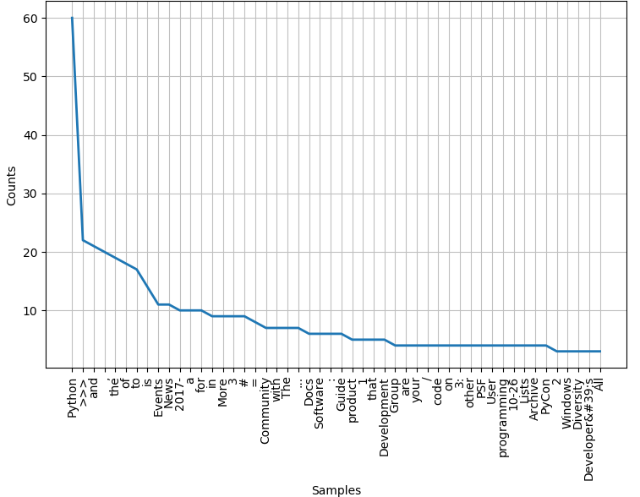
Παράδειγμα χρήσης Ι - Python’ s Site (Plot)

Slide 20
Παράδειγμα χρήσης Ι - Python’ s Site (Κώδικας)
from nltk.corpus import stopwords
# Store the set of all English's stopwords. stop_words = set( stopwords.words('english'))
# Keep only tokens with length >=2 and don't exist in stopwords set. clean_tokens = [tok for tok in tokens if len (tok.lower()) > 1 and (tok.lower() not in stop_words) ]
# The FreqDist class gives the frequency of words (without Stopwords) in a text. Freq_dist_nltk=nltk.FreqDist(clean_tokens)
# We want to sort this dictionary on values (freq in this case). sorted_freq_dist= sorted(Freq_dist_nltk.items(),key=operator.itemgetter(1),reverse=True)
# Use plot method of matplotlib library, to visualize words (without Stopwords) frequency. Freq_dist_nltk.plot(50, cumulative=False)
Notes:
in python terminal run: nltk.download('stopwords') for import stopwords corpus.
Συνέχεια προηγούμενου κώδικα χρήση overwrite.

Slide 21
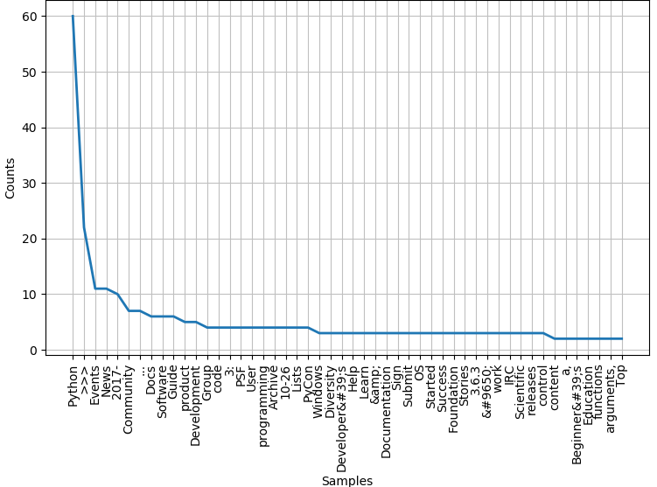
Παράδειγμα χρήσης Ι - Python’ s Site (Plot)
Notes:
“>>>” σύμβολο του interpreter της

Slide 22
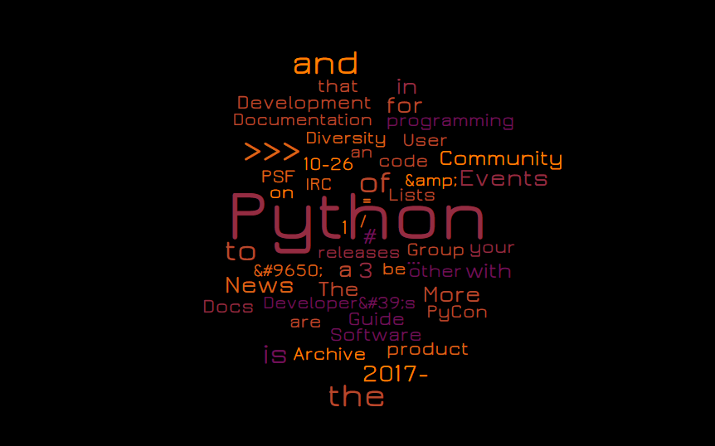
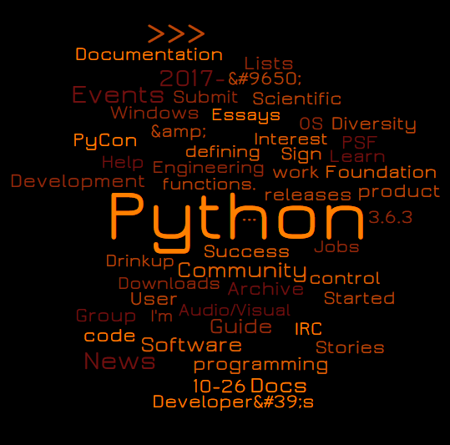
Παράδειγμα χρήσης Ι - Python’ s Site (Word Clouds)
Notes:
Με vs Χωρίς Stopwords. Επικόλληση των "Tokens Frequency" στην σελίδα: https://worditout.com/word-cloud/create

Slide 23
Παράδειγμα χρήσης ΙΙ – Twitter (Περιγραφή)
Ο στόχος αυτού του παραδείγματος είναι να εξετάσουμε από τo Twitter corpus το corpus positive_tweets.json και να μετρήσουμε πόσα ουσιαστικά και πόσα επίθετα υπάρχουν σε αυτό.
Ένα ουσιαστικό (noun), στον πιο βασικό ορισμό του, ορίζεται συνήθως ως άτομο, τόπος ή πράγμα. Για παράδειγμα οι λέξεις μια ταινία ή ένα βιβλίο είναι ουσιαστικά. Η καταμέτρηση ουσιαστικών μπορεί να μας βοηθήσει να καθορίσουμε πόσα διαφορετικά θέματα συζητούνται.
Ένα επίθετο (adjective) είναι μια λέξη που τροποποιεί ένα ουσιαστικό (ή αντωνυμία). Για παράδειγμα τα επίθετα μια φρικτή ταινία ή ένα αστείο βιβλίο. Η καταμέτρηση των επίθετων μπορεί να καθορίσει τον τύπο της γλώσσας που χρησιμοποιείται, δηλαδή οι απόψεις τείνουν να περιλαμβάνουν περισσότερα επίθετα παρά γεγονότα.
Notes:
JavaScript Object Notation (JSON)

Slide 24
Παράδειγμα χρήσης ΙΙ – Twitter (Corpus)
Το Twitter Corpus (twitter_samples) του NLTK περιλαμβάνει σήμερα ένα δείγμα 20.000 tweets που ανακτήθηκε από το API ροής του Twitter. Τα πλήρη tweets αποθηκεύονται ως JSON με διαχωρισμό γραμμής και είναι τα εξής:
tweets.20150430-223406.json: μαζευτήκαν με βάσει τις λήξεις κλειδιά των Βρετανών πολιτικών: "david cameron, miliband, milliband, sturgeon, clegg, farage, tory " και Βρετανικών κομμάτων: "tories, ukip, snp, libdem".
positive_tweets.json & negative_tweets.json, μαζευτήκαν τον Ιούλιο του 2015 με βάσει τις παρακάτω αναζητήσεις:
Positive → ':-)', ':)', ';)', ':o)', ':]', ':3', ':c)', ':>', '=]', '8)', '=)', ':}', ':^)', ':-D', ':D', '8-D', '8D', 'x-D', 'xD', 'X-D', 'XD', '=-D', '=D', '=-3', '=3', ':-))', ":'-)", ":')", ':*', ':^*', '>:P', ':-P', ':P', 'X-P', 'x-p', 'xp', 'XP', ':-p', ':p', '=p', ':-b', ':b', '>:)', '>;)', '>:-)', '<3‘
Negative → ':L', ':-/', '>:/', ':S', '>:[', ':@', ':-(', ':[', ':-||', '=L', ':<', ':-[', ':-<', '=\\', '=/', '>:(', ':(', '>.<', ":'-(", ":'(", ':\\', ':-c', ':c', ':{', '>:\\', ';('
Notes:
JavaScript Object Notation (JSON)

Slide 25
Παράδειγμα χρήσης ΙΙ – Twitter (Ανάλυση tweet 1/2 )
Παράδειγμα ενός tweet από το tweets.20150430-223406.json corpus σε μορφή json:
{"in_reply_to_status_id": null, "contributors": null, "filter_level": "low", "coordinates": null, "id_str": "593885295323521025", "favorited": false, "created_at": "Thu Apr 30 21:11:02 +0000 2015", "favorite_count": 3, "in_reply_to_status_id_str": null, "in_reply_to_user_id": null, "in_reply_to_screen_name": null, "place": null, "id": 593885295323521025, "retweeted": false, "truncated": false, "text": "Indirect cost of the UK being in the EU is estimated to be costing Britain \u00a3170 billion per year! #BetterOffOut #UKIP", "in_reply_to_user_id_str": null, "lang": "en", "retweet_count": 11, "user " : στην επόμενη διαφάνεια
Notes:
Τα σημαντικότερα στοιχεία υπογραμμισμένα.

Slide 26
Παράδειγμα χρήσης ΙΙ – Twitter (Ανάλυση tweet 2/2 )
"user": {"statuses_count": 4589, "id_str": "929903647", "followers_count": 2973, "listed_count": 39, "geo_enabled": false, "created_at": "Tue Nov 06 14:56:03 +0000 2012", "favourites_count": 2137, "profile_sidebar_fill_color": "DDEEF6", "is_translator": false, "protected": false, "profile_text_color": "333333", "profile_background_tile": true, "following": null, "follow_request_sent": null, "contributors_enabled": false, "profile_image_url_https": "https://pbs.twimg.com/profile_images/592490695581159424/RHicaeez_normal.jpg", "profile_link_color": "6E0C6E", "screen_name": "KirkKus", "id": 929903647, "default_profile_image": false,"profile_background_image_url": "http://pbs.twimg.com/profile_background_images/464858470500417536/oVGrCW1A.jpeg", "utc_offset": 3600, "profile_use_background_image": true, "profile_banner_url": "https://pbs.twimg.com/profile_banners/929903647/1430095851", "verified": false, "name": "Kirk Kus", "profile_background_image_url_https": "https://pbs.twimg.com/profile_background_images/464858470500417536/oVGrCW1A.jpeg", "location": "Sheffield + Derby", "notifications": null, "friends_count": 2678, "lang": "en", "description": "22. UKIP YI Chairman for Derbyshire. IT Technical. Studying Network & Security at @DerbyUni. @UKIP member & activist. Darley Candidate. Member of @tfa4freedom", "time_zone": "London", "profile_image_url": "http://pbs.twimg.com/profile_images/592490695581159424/RHicaeez_normal.jpg", "profile_sidebar_border_color": "FFFFFF", "profile_background_color": "FFFFFF", "url": "http://www.mmp4uk.org", "default_profile": false}, "geo": null, "possibly_sensitive": false, "entities": {"symbols": [], "trends": [], "user_mentions": [], "urls": [], "hashtags": [{"indices": [98, 111], "text": "BetterOffOut"}, {"indices": [112, 117], "text": "UKIP"}]}, "source": "<a href=\"http://twitter.com\" rel=\"nofollow\">Twitter Web Client</a>«}
Notes:
Τα σημαντικότερα στοιχεία υπογραμμισμένα.

Slide 27
Παράδειγμα χρήσης ΙΙ – Twitter (Κώδικάς)
from nltk.corpus import twitter_samples # Import data from nltk.tag import pos_tag_sents # Import tagger tweets = twitter_samples.strings('positive_tweets.json') #Load tweets print("First tweet: " + tweets[0]) tweets_tokens = twitter_samples.tokenized('positive_tweets.json') # Load tokenized tweets print("First tweet tokenized: " + str(tweets_tokens[0])) tweets_tagged = pos_tag_sents(tweets_tokens) # Tag tagged tweets print("First tweet tagged: " + str(tweets_tagged[0]))
JJ_count = 0 # Initialization of adjective's counter. NN_count = 0 # Initialization of noun's counter. for tweet in tweets_tagged: # Loop through list of tweets for pair in tweet: # Loop through pair (token, tag) tag = pair[1] if tag == 'JJ': JJ_count += 1 elif tag == 'NN': NN_count += 1
print() print('Total number of tweets = ' + str(len(tweets))) print('Total number of adjectives = ' + str(JJ_count)) print('Total number of nouns = ' + str(NN_count))

Slide 28
Παράδειγμα χρήσης ΙΙ – Twitter (Αποτελέσματα)
First tweet: #FollowFriday @France_Inte @PKuchly57 @Milipol_Paris for being top engaged members in my community this week :)
First tweet tokenized: ['#FollowFriday', '@France_Inte', '@PKuchly57', '@Milipol_Paris', 'for', 'being', 'top', 'engaged', 'members', 'in', 'my', 'community', 'this', 'week', ':)']
First tweet tagged: [('#FollowFriday', 'JJ'), ('@France_Inte', 'NNP'), ('@PKuchly57', 'NNP'), ('@Milipol_Paris', 'NNP'), ('for', 'IN'), ('being', 'VBG'), ('top', 'JJ'), ('engaged', 'VBN'), ('members', 'NNS'), ('in', 'IN'), ('my', 'PRP$'), ('community', 'NN'), ('this', 'DT'), ('week', 'NN'), (':)', 'NN')]
Total number of tweets = 5000
Total number of adjectives = 6094
Total number of nouns = 13180
Notes:
Σε δείγμα 5000 tweets έχουμε 6094 (επίθετα) απόψεις για 13180 (ουσιαστικά) διαφορετικά θέματα συζητούνται.
JJ → Adjective = Επίθετο
NNP→ Proper noun, singular = Κύριο όνομα, ενικός
IN → Preposition or subordinating conjunction = Πρόθεση ή δευτερεύων μετοχή ενεστώτα
VBG → Verb, gerund or present participle = Ρήμα, γερούνδιο ή μετοχή ενεστώτα
VBN → Verb, past participle = Ρήμα, μετοχή αορίστου
NNS→ Noun, plural = Ουσιαστικό, πληθυντικός
PRS$ → Possessive pronoun = Κτητική αντωνυμία
NN → Noun, singular or mass = Ουσιαστικό, ενικός ή πληθυντικός
DT → Determiner = Προσδιοριστής γερούνδιο = το ρηματικό ουσιαστικό που λήγει σε -ing και ταυτίζεται μορφολογικά με την ενεργητική μετοχή

Slide 29
Ελληνική Γλώσσα & NLTK
Χάρη στη βελτιωμένη υποστήριξή της για unicode, η Python 3 είναι από τις πιο βολικές γλώσσες που υπάρχουν αυτή τη στιγμή για επεξεργασία Ελληνικών κειμένων. Tο 87,9% των συναρτήσεων του NLTK ήταν σωστές για την Ελληνική γλώσσα όμως υπάρχουν αρκετά πρόβλημα όπως ότι δεν υπάρχει διαθέσιμος Ελληνικός stemmer, Wordnet και POS (part-of- speech) tagger.
ΠΡΟΒΛΗΜΑΤΑ:
Μικρή και φτωχή σχετικά αγορά, περιορισμένες κρατικές και Ευρωπαϊκές επενδύσεις κλπ.
Στα Ελληνικά οι πιο ενδιαφέρουσες πηγές αμφισημίας ως προς το μέρος του λόγου είναι πιθανότατα στις μονοσύλλαβες λέξεις, ειδικά αν λάβουμε υπ’ όψιν μας κείμενα χωρίς τόνους ή χωρίς ιδιαίτερη προσοχή στη χρήση των τόνων (π.χ. η και ή).
Κάποιοι μιλούν και γράφουν κάποια από τις εκδόσεις της Κοινής Νέας Ελληνικής (Δημοτικής), κάποιοι καθαρεύουσα, κάποιοι Νέα Ελληνική αλλά και πολυτονικό, κάποιοι δεν ξέρουν από πολυτονικό αλλά χρησιμοποιούν αυτόματους πολυτονιστές για κοινωνικοπολιτικούς λόγους.
Έχουμε πληθώρα τοπικών διαλέκτων, τεράστιο βαθμό επιρροής από τα Αγγλικά.
Greeklish (που προσθέτει επιπλέον πολυπλοκότητα)
Notes:
Γενικά είναι ακόμα νωρίς υπάρχουν όμως πτυχιακές (κυρίως από το Παν. Πάτρας) που λύνουν επιμέρους προβλήματα.
Αναφορά στην MLS.

Slide 30
Ευχαριστώ για την προσοχή σας …
Ερωτήσεις / Απορίες / Παρατηρήσεις ;

